Slide 1
LangChain
원민

Slide 2
LangChain이란?
대규모 언어 모델(LLM)을 활용한 오픈소스 프레임워크
외부 데이터 소스와 통합하여 복잡한 애플리케이션 만들기 가능
Notes:
규모 언어 모델(LLM)을 활용한 애플리케이션 개발에 특화된 오픈소스 프레임워크로, 기존 언어 모델의 한계를 극복하고 AI 기술을 활용한 새로운 애플리케이션을 구축할 수 있는 중요한 도구
데이터베이스, 파일 시스템 등과 같은 다양한 데이터 소스와의 통합을 지원하여 실시간 데이터와 상호작용하는 애플리케이션을 구축

Slide 3
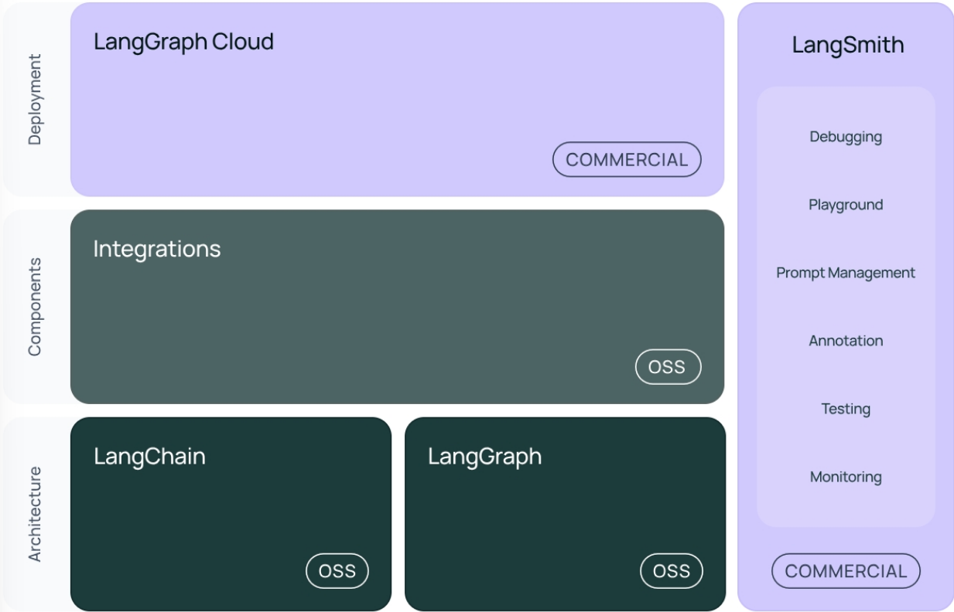
기본 프레임워크
Notes:
LangChain은 기본적으로 간소화된 LLM 애플리케이션 라이프사이클을 제공
개발: LangChain의 오픈소스 빌딩 블록, 컴포넌트, 서드파티 통합 등을 사용하여 애플리케이션을 빌드한다.
테스트: LangSmith를 사용하여 체인을 검사, 모니터링 및 평가한다
배포: LangGraph Cloud를 사용하여 LangGraph 애플리케이션을 프로덕션에 바로 사용할 수 있는 API와 Assistant로 전환

Slide 4
주요 기능
다양한 데이터 소스와의 통합
유연한 프롬프팅 및 컨텍스트 관리
파인튜닝 및 커스터마이징
데이터 반응형 애플리케이션 구축
Notes:
사용자에게 더욱 정확하고 관련성 높은 정보를 제공할 수 있다.
언어 모델이 사용자 질문에 대해 더욱 정확하고 맞춤형 응답을 생성할 수 있도록 돕는다.
사용자는 특정 비즈니스 요구에 맞는 모델을 세밀하게 조정할 수 있다.
사용자가 입력한 정보를 즉각적으로 처리하고 반응하는 시스템을 구현할 수 있게 해준다

Slide 5
장단점
장점
단점
Notes:
LangChain은 다양한 언어 모델과 쉽게 통합할 수 있는 프레임워크로, 높은 확장성을 제공
다양한 산업 분야에서 맞춤형 솔루션을 구현하는 데 유용
LangChain은 복잡한 애플리케이션에서 성능 저하가 발생할 수 있으며, 대규모 데이터 소스 처리나 실시간 응답이 필요한 경우 성능 최적화가 필요
초보 개발자에게는 복잡하게 느껴질 수 있고, 다양한 기능을 활용하기 위해 학습 시간이 요구

